Slide 1

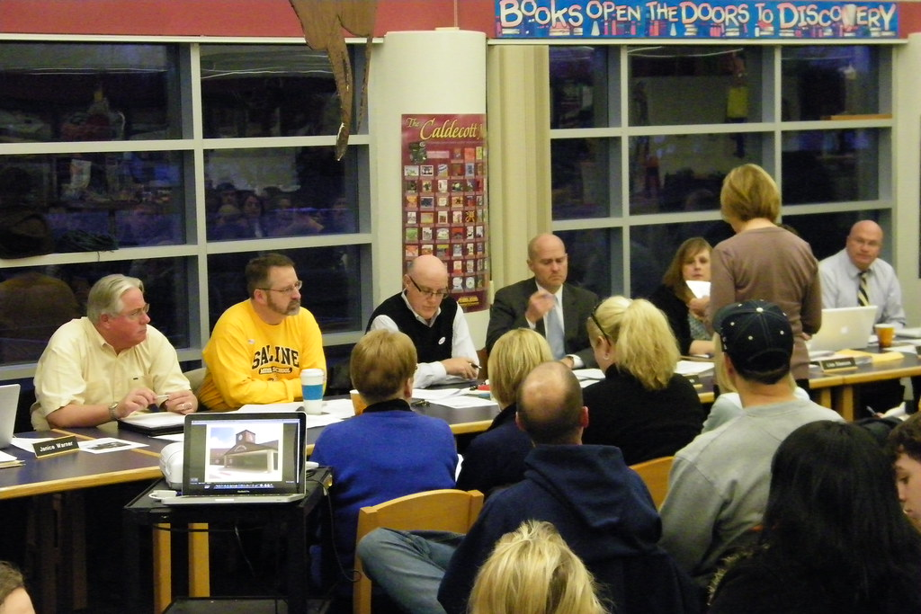

School Site Council
Membership and Officer Training
Capacitación de la Membrecía y Oficiales del Consejo del Plantel Escolar
BUL 6745.6 Guidelines for the Required School Site Council and English Learner Advisory Committee
BUL 6745.6 Normas para el Requerido Consejo del Plantel Escolar y el Comité Asesor para Aprendices de Inglés
This Photo by Unknown Author is licensed under CC BY-SA-NC
Notes:
Please play music as participants arrive.
Say: Welcome and thank you for becoming a SSC member.
During today’s training you will learn about our SSC leadership team.
Note: If you are meeting in person and you are not Hybrid, please hide slides 2, 3, 4, and 5
Click

Slide 2

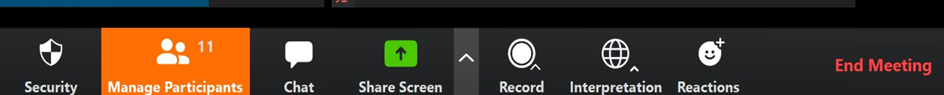
Interpretation Services: Laptop or Computer
Servicios de Interpretación: Computadora o computadora portátil
Click on the globe icon at the bottom of the screen.
Select your language of preference.
You will engage and listen to the presentation in the language you select.
Haga clic en el símbolo del mundo en la parte de abajo de su pantalla.
Seleccione el idioma que le gustaría escuchar.
Participará y escuchará la presentación en el idioma que seleccione.
Notes:
Say:
We have interpretation services if you are joining us on a computer.
I am sorry Chromebooks don’t offer the feature. If you are on a Chromebook, please stay on your computer for so you can see us on the screen and use the chat feature. For audio, join us via phone.
I will provide more guidance shortly.
For those that are on the computer, please click on the globe icon at the bottom of the screen.
Select your language of preference.
You will engage and listen to the presentation in the language you select.
Click
Diga:
Tenemos servicios de interpretación, si nos acompaña a través de una computadora.
Desafortunadamente los Chromebooks no ofrecen esta característica. Si está usando un Chromebook, quédese en la computadora para que pueda ver la presentación en una pantalla más grande y usar el chat. Pero, puede usar su teléfono para escuchar el audio.
Daré más instrucciones a continuación.
Para los que nos acompañan en una computadora, haga clic en el símbolo del mundo en la parte de abajo de la pantalla.
Seleccione su idioma de preferencia.
Participará y escuchará la presentación en el idioma que seleccione.
Clic

Slide 3

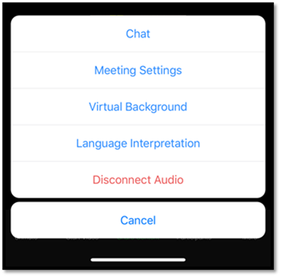

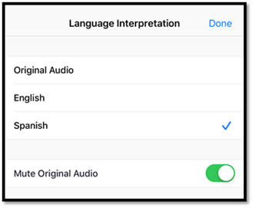

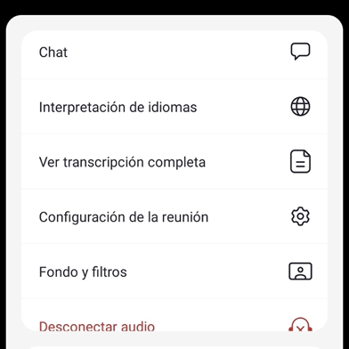
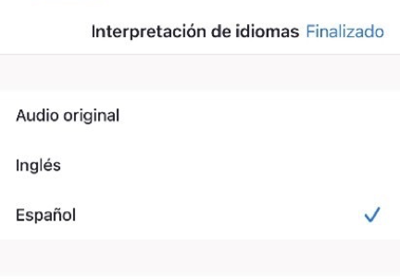
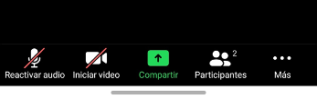
Interpretation Services: Mobile Device
Servicios de interpretación: dispositivo móvil
Notes:
Say: For those who are joining us via phone, please click on the three dots.
A window will open and click on the words, language interpretation.
Select your language of preference.
Click on Done to activate interpretation.
Even though most of the presentation is in English, participants might speak in Spanish, so please select your langrage so that you can understand your Spanish-speaking collogues.
Click
Diga: Para los que nos acompañan por teléfono, haga clic en los tres puntos.
Se abrirá una ventana. Hágale clic a e interpretación de idiomas.
Seleccione idioma de preferencia
Haga clic a finalizado para activar la interpretación.
Clic

Slide 4
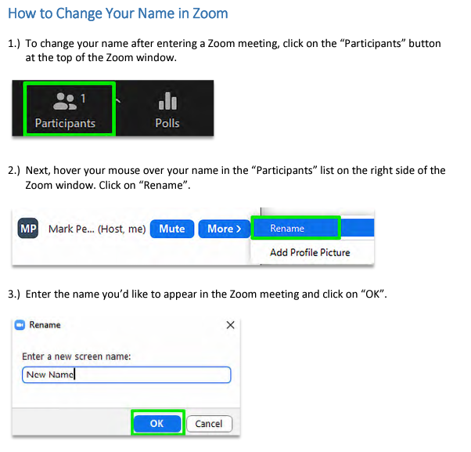
How to Rename Yourself on Zoom
Cómo Cambiar su
Nombre en Zoom
In the Zoom meeting, click on the “Participants” list on the bottom of your Zoom window.
Hover your mouse over your name in the “Participants” list on the right side of the Zoom screen. Click on “Rename”.
Please rename yourself with your first and last name.
En la reunión de Zoom, haga clic en la lista de "Participantes" en la parte inferior de la ventana de Zoom.
Pase el cursor sobre su nombre en la lista de "Participantes" al lado derecho de la pantalla de Zoom. Haga clic
en “Renombrar".
Cambie su nombre incluyendo su nombre
y apellido.
Notes:
Say:
In order to know who is in the room, please do the following 5 steps.
Step 1: Hover over your picture located by the picture gallery with your cursor and search for the three dots found on the top right-hand corner of your picture.
Step 2: Click the three-dotted icon found over your picture.
Step 3: Click More.
Step 4: Choose Rename to change your screen name displayed to other participants.
Step 5: Enter the full name used when you enrolled your students at the school site, then click Save to finish the change.
Click
Diga:
Para saber quién está presente, siga los cinco pasos a continuación.
Paso 1: Ponga su cursor en el cuadro en la galería de participantes con su nombre y busque los tres puntitos en la esquina derecha superior de su cuadro.
Paso 2: Haga clic en el ícono con los tres puntos en su cuadro.
Step 3: Haga clic en Más
Paso 4: Seleccione Renombrar para cambiar su nombre que se muestra a los participantes.
Paso 5: Ingrese su nombre completo que se usó para inscribir a su estudiante en el plantel escolar, después haga clic en Aceptar para efectuar el cambio.
Clic

Slide 5

Participación por medio de Zoom
Engaging on Zoom
If you need assistance, accessing zoom for this meeting send an email to ___________ and a team member will assist you.
Zoom includes a “Chat” tab where you can type your questions for the presenters.
Si necesita ayuda con acceder a Zoom para esta reunión, envíe un email a _______________ y un miembro de nuestro equipo le ayudará.
Zoom tiene una pestaña de Chat en la que usted puede hacer preguntas a los presentadores.
Notes:
To do: Add contact e-mail
Say: If you need assistance accessing zoom for this meeting, send an email to ___________ and a team member will assist you.
Zoom includes a “Chat” tab where you can type your questions for the presenters.
Click
Qué Hacer: Agregue el email de contacto
Diga: Si necesita ayuda con acceder a Zoom durante esta sesión, envíe un email a ____________ y alguien del equipo le ayudará.
Zoom incluye una pestaña de chat en la que puede enviar preguntas a los presentadores.
Clic

Slide 6

School Site Council Members Training
Capacitación de Miembros del Consejo del Plantel Escolar
School Site Council (SSC) and English Learner Advisory Committee (ELAC) are part of the LAUSD Strategic Plan:
Pillar 3, Priority 3D -Engagement and Collaboration. Honoring Perspectives: Honor and act upon the perspectives of students and everyone we serve
El consejo del Plantel Escolar (SSC) y el Comité Asesor para Aprendices de Inglés (ELAC) son parte del Plan Estratégico de LAUSD: Pilar 3, Prioridad 3D -Compromiso y Colaboración. Valorar las Perspectivas: Valorar las perspectivas de los estudiantes y de todas las
personas a las que prestamos servicio
Link: Strategic Plan / Strategic Plan 2022 - 2026 Home (lausd.net)
Notes:
Say: I'd like to get started by sharing that the Superintendent Carvalho has put out a strategic plan for LAUSD as whole.
You might ask yourself what does that mean to us as SSC Members.
School Site Council and the English learner advisory committee is part of the strategic plan pillar 3D honoring perspectives engagement and collaboration.
During today's training you will receive information about School Site Council composition, what is School Site Council, school plan for student achievement , School Site Council resources. We'll talk about how your voice matters, and give you a call to action.
We will close by coming back to the strategic plan, looking at the vision on page two of the strategic plan, and asking you as leaders, "As leaders, how do you see our school’s SSC moving this vision forward?"
Diga: Me gustaría iniciar por medio de compartir que el Superintendente Carvalho ha emitido un plan estratégico para LAUSD en general.
Tal vez se puede preguntar, ¿qué significa eso para nosotros como miembros del SSC?
El Consejo del Plantel Escolar y el Comité Asesor para Aprendices de Inglés es parte del pilar 3D del Plan Estratégico que valora las perspectivas del compromiso y la colaboración.
Durante la sesión hoy, recibirán información sobre la composición del Consejo del Plantel Escolar, qué es el Consejo del Plantel Escolar, el plan escolare para el rendimiento académico estudiantil, los recursos del consejo del plantel escolar, y hablaremos sobre cómo su voz es importante, y el llamado a la acción.
Cerraremos con regresar al plan estratégico por medio de ver la visión general en la página dos del plan estratégico y preguntando a ustedes líderes lo siguiente, “como líderes, ¿cómo es que ven que el SSC pueda avanzar esta visión?

Slide 7
SSC Composition
Composición
del SSC
Notes:
Say: As we start, we're going to look at our SSC composition and meet some of our members.
Click
Diga: A medida que comencemos, veremos la composición del SSC y conoceremos algunos de nuestros miembros.
Clic

Slide 8
SSC Members
2023-2024
Miembros del SSC
2023-2024
Insert name of Principal
Insert names of Parent Members
Insert names of Teacher Members
Insert name of Other Staff Member
Secondary Level Only
Insert names of Students
Composition
(Insert #of SSC Members)
Composición
(Insert #of SSC Members)
Notes:
To do:
Composition = _____ (insert # of SSC Members)
Insert name of each SSC Member in there corresponding apple.
Say: As you may notice we are using an apple theme in this presentation because apple symbolizes education and that's why we are all here today.
we have a membership of _______and it's great to see that all of you are here with us today I look forward to getting to know as we make great decisions for our students .
I'm going to ask each of you when I call your stakeholder group or your apple, please state your name and a little bit about why you are a member of SSC .
Click
Qué Hacer:
Composición = ________(agregar # de miembros del SSC)
Agregue el nombre de cada miembro del SSC en la manzana que corresponde. Diga: Como pueden ver, estamos usando el tema de la manzana en esta presentación porque la manzana simboliza la educación y es el por qué todos estamos aquí hoy. Contamos con una membresía de _______ y es maravilloso verlos presentes hoy con nosotros y esperamos poder llegarnos a conocer un poco más a medida que tomamos importantes decisiones para nuestros estudiantes. Le pediré a cada uno de ustedes cuando llame al grupo de partes interesadas o su manzana, por favor indicar su nombre y cuéntenos un poquito acerca de por qué se convirtió en miembro del SSC. Clic

Slide 9
What is School Site Council?
¿ Qué es el Consejo del Plantel Escolar?
SSC is a group of members that develop, review, and evaluate the effectiveness of the School Plan for Student Achievement (SPSA ).
Es un grupo de partes interesadas que desarrolla, repasa, y evalúa la efectividad del Plan Escolar para el Rendimiento Estudiantil (SPSA).
Notes:
Say: Is school site council
The School Site Council is a group of members that develops reviews evaluates the effectiveness of the School Plan for Student of Achievement (SPSA).
Click
Diga: ¿Qué es el Consejo del Plantel Escolar?
El Consejo del plantel escolar es un grupo de partes interesadas que desarrolla, repasa y evalúa la eficacia del plan escolar para el rendimiento académico estudiantil, (SPSA).
Clic

Slide 10
School Plan for Student Achievement (SPSA)
Plan Escolar para el Rendimiento Académico Estudiantil (SPSA)
Notes:
Say:
Let's learn a little about the School plan for Student Achievement (SPSA).
Click
Diga:
Aprendamos un poco más acerca del plan escolar para el rendimiento académico estudiantil (SPSA).
Clic

Slide 11
What does the School Plan for Student Achievement (SPSA) contain?
SPSA
Activity
Actividad
In the chat, list which item(s) is most important to you.
School Strategies and Actions
Student Data by Subgroup
School Budget
Title I Parent and Family Engagement Policy (TI PFEP)
School-Parent Compact
¿ Qué contiene el Plan Escolar para el Rendimiento Académico Estudiantil (SPSA)?
Estrategias y acciones escolares
Datos por subgrupos
Presupuesto escolar
Política de participación de padres
Acuerdo entre escuela y padres
Favor de escribir en el chat cuál tema es de mayor importancia para usted.
Notes:
Say:
This apple represents our school plan focusing once again on focusing on education .
The first point it talks about school strategies and actions that will guide our conversation as we review our plan on a monthly basis.
The data is reviewed by student subgroup to identify what might be some of their learning gaps, that we need to address the budget needed to support our TI programs.
That brings us to school budget. The school receives title one funds TSP funds there’s to support men's education as a whole .
As a school site council member, you will be providing a advisement and making decisions regarding Title I funding and programs.
School sites must include parents and decision-making process support their leadership development and provide them with tools to support education at home .
One way to ensure that the schools meet this requirement as part of the SPSA there is a Parent for Family Engagement policy that is embedded in the SPSA that outlines how the school will partner and provide support to all families.
As SSC members you will review the TIPFEP and align it to the academic goals set for this year.
Once it has been reviewed and updated you will approve its content during the first semester, along with the review and approval of the School and Parent Compact that outlines how Teachers, Parents and students will support the student, so that he/she is successful.
If online:
Say:
We're going to do a waterfall activity in a moment I'm going to ask you to write in the chat: of the items listed which is the most important to you?
For those of you who might not know what a waterfall activity.
It’s an activity where I show you the question ask you to write it in the chat, but you don’t press enter until I say waterfall .
Are you ready?
Click (question will fly in)
Say:
List which item(s) is the most important to you?
(48 seconds)
Water Fall.
I am going to read one or two out loud and move on to the next slide. thank you.
If in person:
Click (question will fly in)
Say: List which item (s) is most important to you.
Please turn to your elbow partner or the person to your right and introduce your self and share which is the most important to you?
Are you ready?
You each have 1 minute
Go (1 minute each)
Thank you.
Click
Diga:
Esta manzana representa nuestro plan escolar, que se enfoca una vez más en la educación.
El primer punto trata con las estrategias y acciones escolares que guiarán nuestra conversación a medida que repasemos nuestro plan mensualmente.
Se repasan los datos, por subgrupo estudiantil, para identificar algunas de las desigualdades de aprendizaje que necesitamos abordar dentro del presupuesto, que es necesario para apoyar nuestros programas de Título 1.
Esto nos lleva a nuestro presupuesto escolar. La escuela recibe fondos TSP y de Título 1 para apoyar la educación de los estudiantes en su totalidad.
Como miembro del Consejo del Plantel Escolar, proporcionarán asesoramiento y tomarán decisiones referentes a los programas y los fondos de Título 1.
Los planteles escolares deben de incluir a los padres en el proceso de toma de decisiones, apoyar su desarrollo de su liderazgo y proporcionarles las herramientas necesarias para apoyar la educación en el hogar.
Una manera de asegurar que las escuelas cumplen con este requisito como parte del SPSA es que hay una política para la involucración de los padres y las familias que se incorpora dentro del SPSA que establece cómo la escuela se asociará y proporcionará apoyo a todas las familias.
Como miembros del SSC, repasarán la política para la involucración de los padres y las familias y la alinearán a las metas académicas establecidas para este año.
Una vez se haya revisado y actualizado, ustedes aprobarán el contenido durante el primer semestre junto con el repaso y aprobación del acuerdo entre la escuela y los padres, que establece cómo los maestros, padres, estudiantes, apoyarán a los estudiantes para que sean exitosos.
Si están en línea:
Diga:
Participaremos en una actividad de cascada. En un momento les preguntaré que escriban en el chat de los puntos enumerados. ¿Cuál es de mayor importancia para usted?
Para los que no sepan que es una actividad cascada.
Esta es una actividad en la que yo les planteo una pregunta, les pido que escriban en el chat, pero no lo envían hasta que yo diga cascada.
¿Listos?
Clic (la pregunta entrará volando)
Diga:
Escriba, ¿cuál punto o puntos son de mayor importancia para usted?
(48 segundos)
Cascada.
Leeré 1 o dos en voz alta y luego seguiré a la siguiente diapositiva.
Si están en persona:
Clic (la pregunta entrará volando)
Diga: ¿Cuál punto o puntos son de mayor importancia para usted?
Con su compañero a lado o con la persona a su derecha, preséntese y comparta el punto o puntos de mayor importancia para usted.
¿Listos?
Tienen un minuto cada uno.
Listos (1 minutos cada uno)
Gracias.
Clic

Slide 12
SSC Resources
Recursos del SSC
Notes:
Say:
Let's look at some SSC resources that we have available to support you as a member.
Click
Diga:
Miremos algunos de los recursos que tiene el SSC disponibles para apoyarlos como miembros.
Clic

Slide 13
What guides the School
Site Council?
¿ Qué guía al Consejo del Plantel Escolar?
State Requirements
District Bulletin
SSC Bylaws
Estatutos del SSC
Requisitos Estatales
Boletín del Distrito
Notes:
Say:
As members it's important for you to know what guides the school site how is it that we come up with the different requirements that we follow :
Click (apple will fly in)
The first is the state requirements that dictate the minimum number of members required on school site council, which we now know as the composition, and it outlines the responsibilities of all SSC members.
Click (apple will fly in)
The second is the district policy that is developed by LAUSD to provide clear guidance to schools
Click (apple will fly in)
The third is the SSC bylaws that provides clarity to SSC members on the proper function of the committee.
In a minute we're going to look at each one of these documents more in depth.
Click
Diga:
Como miembros, es importante que ustedes conozcan lo que guía al plantel escolar y cómo es de que se establecen los diferentes requisitos que nosotros tenemos que cumplir:
Clic (la manzana entrará volando)
El primero es un requisito estatal que dicta el número mínimo de miembros que se requiere dentro del Consejo del plantel escolar que nosotros conocemos, como la composición y establece las responsabilidades de todos los miembros del SSC.
Clic (la manzana entrará volando)
El segundo es la política del distrito, que se desarrolla por LAUSD para proporcionar pautas claras a las escuelas.
Clic (la manzana entrará volando)
El tercero son los estatutos del SSC que esclarece a los miembros del SSC el funcionamiento apropiado del comité.
En un minuto miraremos cada uno de estos documentos en más detalle.
Clic

Slide 14

What does the
State require?
¿ Qué es lo que requiere el estado?
Title I schools must form
an SSC.
Outlines SSC Membership composition, and responsibilities.
Requires that meetings be open to the public.
Requires posting of agenda with date, location and time of meeting 72 hours prior to the start of the meeting time.
SSC is the decision-making body regarding SPSA and
its expenditures.
Las Escuelas bajo Título I deben de formar un SSC.
Establece la composición de la membresía de SSC y sus responsabilidades.
Requiere que las reuniones estén abiertas al público.
Se debe de publicar la agenda con la fecha, ubicación y horario de la reunión con al menos 72 horas de anticipación .
El SSC es un cuerpo de toma decisiones referente al SPSA y sus gastos.
State Requirements
Requisitos Estatales
Notes:
Say:
What does the State require:
May I have a volunteer to read the slide?
Thank you
Click
Diga:
¿Qué requiere el estado?
Hay un voluntario que pueda leer la diapositiva.
Gracias
Clic

Slide 15
What is the purpose of the District Bulletin?
¿ Cuál es el propósito de la política del distrito?
Outlines state requirements in a way that provides clear guidance to District staff.
Outlines the roles and responsibilities of SSC members and officers
Provides templates of various documents that must be used for the proper functioning of the SSC
District Policy
Política del Distrito
Establece los requisitos estatales de una manera que provee una guía clara al personal del distrito
Establece la función y responsabilidades de los miembros y funcionarios del SSC
Provee planillas de varios documentos que se deben de usar para el funcionamiento adecuado del SSC
Notes:
Say:
What is the purpose of the District Bulletin?
May I have a volunteer to read the slide?
Thank you
Click
Diga:
¿Cuál es el propósito del Boletín del Distrito?
Hay un voluntario que pueda leer la diapositiva.
Gracias
Clic

Slide 16

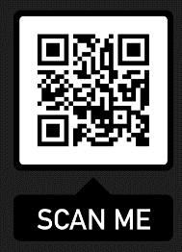
Guidelines
Guía
LAUSD Bulletin 6745.6: Guidelines for the Required ELAC and SSC (English) and (Spanish) available at:
El Boletín 6745.6: Guía de los requisitos del ELAC y SSC disponible en (inglés) y (español) disponible en:
https://achieve.lausd.org/sface
Notes:
The Bulletin contains the guidelines for SSC and in the back section, you will find templates to support your work as officers.
You can download a copy of the Bulletin by going to https://achieve.lausd.net/pcss
Note: The Word version of all templates is available in Tools for Schools on this website under the SSC tab: https://achieve.lausd.net/Page/11304
Say: LAUSD has a Bulletin that provides guidance to all districts and school staff regarding the state and federal requirements for School Site Council and the English Learner Advisory Committee and is available in English and Spanish at https://achieve.lausd.net/pcss
The last section contains the templates that we will introduce during this presentation.
Click

Slide 17
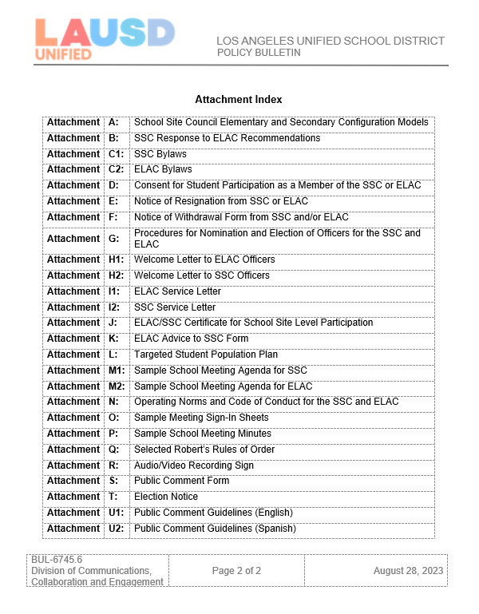
Bulletin 6745.6
Attachment Index
Índice de Adjuntos del Boletín 6745.6
Notes:
Say: This is a list of all the attachments available in Bulletin 6745.5. Some of the attachments are in yellow. These are the most important because they guide our monthly work.
Attachment B: SSC Response to ELAC Recommendations
Attachment J: Sample School Meeting Agenda for SSC
Attachment L: Sample Meeting Sign-In Sheets
Attachment M: Sample School Meeting Minutes
Attachment P: Public Comment Form
These attachments will be collected and kept at the school and saved for 5 years.
The titles highlighted in gray are the documents you need to know as officers, especially the Parliamentarian.
Attachment A: School Site Council Elementary and Secondary Configuration Models (incase we want to increase our membership in the future)
Attachment C1: SSC Bylaws
Attachment K: Operating Norms and Code of Conduct for the SSC and ELAC
Attachment N: Selected Robert’s Rules of Order
Attachment R: Public Comment Guidelines
Attachment R1: Public Comment Guidelines (Spanish)
They provide guidance in case there are any operational questions.
The other attachments are to support the ELAC and SSC work in general.
Attachment C1: SSC Bylaws
Attachment C2: ELAC Bylaws
Attachment D: Consent for Student Participation as a Member of the SSC or ELAC
Attachment E: Notice of Resignation from SSC or ELAC
Attachment E1: Notice of Withdrawal Form from SSC and/or ELAC
Attachment F: Procedures for Nomination and Election of Officers for the SSC and ELAC
Attachment G1: Welcome Letter to ELAC Officers
Attachment G2: Welcome Letter to SSC Officers
Attachment G3: ELAC Service Letter
Attachment G4: SSC Service Letter
Attachment G5: ELAC/SSC Certificate for School Site Level Participation
Attachment H: ELAC Advice to SSC Form
Attachment I: Targeted Student Population Plan
Attachment J1: Sample School Meeting Agenda for ELAC
Attachment O: Audio/Video Recording Sign
Attachment Q: Election Notice
Click

Slide 18
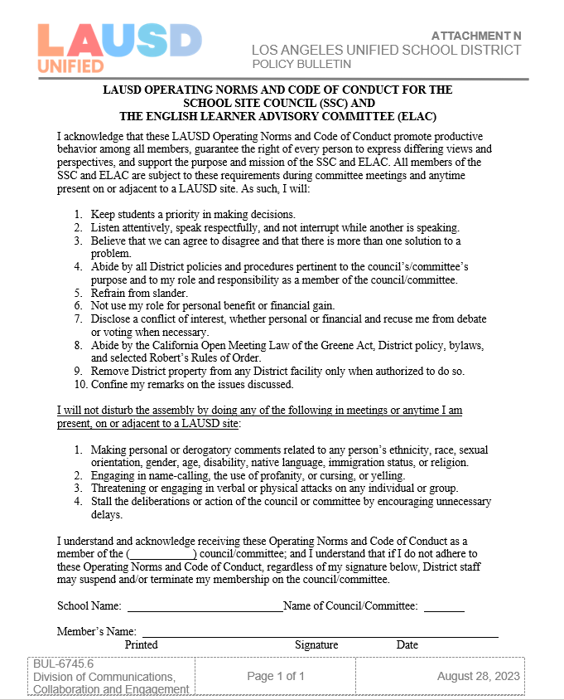
Operation Norms
(Attachment N )
Normas de Funcionamiento (Adjunto N)
NORMAS DE FUNCIONAMIENTO Y CÓDIGO DE CONDUCTA DE LAUSD PARA SSC Y ELAC
LAUSD Operating Norms and Code of Conduct For the SSC and the ELAC
Mantener a los estudiantes como la prioridad en la toma de decisiones.
Escuchar atentamente, expresarse respetuosamente sin interrumpir a los demás cuando alguien más esté hablando.
Creer que podemos estar de acuerdo con el desacuerdo y que existe más de una solución a un problema.
Respetar todas las políticas y procedimientos del Distrito tocantes al propósito del consejo/comité y mi función como miembro del consejo/comité.
Abstenerse de difamar.
No utilizar mi puesto para beneficio personal o financiero.
Keep students a priority in making decisions.
Listen attentively, speak respectfully, and not interrupt while another is speaking.
Believe that we can agree to disagree and that there is more than one solution to a problem.
Abide by all District policies and procedures pertinent to the council’s/committee’s purpose and to my role and responsibility as a member of the council/committee.
Refrain from slander.
Not use my role for personal benefit or financial gain.
Notes:
Say: Let’s review the operating norms that all members must sign.
Might I have a volunteer read the first 3 (1-3):
Keep students a priority in making decisions.
Listen attentively, speak respectfully, and not interrupt while another is speaking.
Believe that we can agree to disagree and that there is more than one solution to a problem.
Great!
Might I have another volunteer read the next 3 (4-6):
Abide by all District policies and procedures pertinent to the council’s/committee’s purpose and to my role and responsibility as a member of the council/committee.
Refrain from slander.
Not use my role for personal benefit or financial gain.
Click

Slide 19
Operation Norms
(Attachment N )
Normas de Funcionamiento (Adjunto N)
LAUSD Operating Norms and Code of Conduct For the SSC and the ELAC
7. Disclose a conflict of interest, whether personal or financial and recuse me from debate or voting when necessary.
8. Abide by the California Open Meeting Law of the Greene Act, District policy, bylaws, and selected Robert’s Rules of Order.
9. Remove District property from any District facility only when authorized to do so.
10. Confine my remarks on the issues discussed.
Revelar un conflicto de interés, sea personal o financiero, y relegarse de los debates o votación cuando sea necesario.
Respetar el Decreto de California para Reuniones Abiertas al Público, la Políticas del Distrito, los estatutos y específicas normas del Reglamento del Orden Parlamentario de Robert.
Remover propiedad de Distrito de cualquier plantel del Distrito solamente que se conceda autorización.
Limitar mis comentarios a los asuntos que se discuten.
Notes:
Say: Thank you!
Might I have another volunteer read the last 4 (7-10):
Disclose a conflict of interest, whether personal or financial and recuse me from debate or voting when necessary.
Abide by the California Open Meeting Law of the Greene Act, District policy, bylaws, and selected Robert’s Rules of Order.
Remove District property from any District facility only when authorized to do so.
Confine my remarks on the issues discussed.
Awesome! Are there any clarifying questions regarding the Norms? Let's move on.
Click

Slide 20
Operation Norms
(Attachment N )
Normas de Funcionamiento (Adjunto N)
I will not disturb the assembly by doing any of the following in meetings or anytime I am present, on or adjacent to a LAUSD site:
Making personal or derogatory comments related to any person’s ethnicity, race, sexual orientation, gender, age, disability, native language, immigration status, or religion.
Engaging in name-calling, the use of profanity, or cursing, or yelling.
Threatening or engaging in verbal or physical attacks on any individual or group.
Stall the deliberations or action of the council or committee by encouraging unnecessary delays.
No perturbaré la reunión por medio de hacer lo siguiente durante las reuniones o en cualquier momento que esté presente en el plantel o adyacente al plantel de LAUSD:
Hacer comentarios personales o despectivos referentes al grupo étnico, raza, preferencia sexual, género, edad, discapacidad, idioma natal, estatus migratorio o religión de una persona.
Participaré en insultar, decir obscenidades, maldecir o gritar.
Amenazar o hacer ataques físicos o verbales a un individuo o grupo.
Detendré las deliberaciones o acciones del consejo o el comité por medio de dar paso a retrasos innecesarios.
Notes:
Say: Let's continue. Might I have a volunteer read the introduction and 1-4?
I will not disturb the assembly by doing any of the following in meetings or anytime I am present, on or adjacent to a LAUSD site:
Making personal or derogatory comments related to any person’s ethnicity, race, sexual orientation, gender, age, disability, native language, immigration status, or religion.
Engaging in name-calling, the use of profanity, or cursing, or yelling.
Threatening or engaging in verbal or physical attacks on any individual or group.
Stall the deliberations or action of the council or committee by encouraging unnecessary delays.
Click

Slide 21
Normas de Funcionamiento (Adjunto N)
Operation Norms
(Attachment N )
I understand and acknowledge receiving these Operating Norms and Code of Conduct as a member of the SSC; and I understand that if I do not adhere to these Operating Norms and Code of Conduct, regardless of my signature below, District staff may suspend and/or terminate my membership on the council/committee.
Entiendo y reconozco que recibir las Normas de Funcionamiento y el Código de Conducta como miembro del SSC; y entiendo que si no respeto estas Normas de Funcionamiento y Código de Conducta, sin importar mi firma seguidamente, el personal del Distrito puede suspender y/o cesar mi membresía del consejo/comité.
Notes:
Say: I will read the following paragraph:
I understand and acknowledge receiving these Operating Norms and Code of Conduct as a member of the ( ) council/committee; and I understand that if I do not adhere to these Operating Norms and Code of Conduct, regardless of my signature below, District staff may suspend and/or terminate my membership on the council/committee.
The one thing that you need to know as officers is that, regardless of whether this document is signed or not, all members are held to this standard or expectation.
School Site Council is about supporting our students' education and closing the achievement gap.
As leaders, we lead with respect not only for each other, but for all present.
Click

Slide 22
What is the purpose of the SSC Bylaws?
¿ Cuál es el propósito de los estatutos del SSC?
Provides specific guidance to a school’s members regarding the following:
SSC composition
Meeting dates
Location
Time
Attendance
Membership Responsibilities
Termination of Membership
Proveen una guía específica a los miembros en las escuelas acerca de los siguientes:
Composición del SSC
Fechas de reuniones
Ubicación
Horario
Asistencia
Responsabilidades de la membresía
Cese de membresía
SSC Bylaws
Estatutos del SSC
Notes:
Say:
What is the purpose of the SSC Bylaws?
May I have a volunteer to read the slide?
Thank you
Click
Diga:
¿Cuál es el propósito de los estatutos del SSC?
Hay un voluntario que pueda leer la diapositiva.
Gracias
Clic

Slide 23

SSC Bylaws Review
Spanish
Members will do a jigsaw activity. Each member will review the section assigned to them and share out to the SSC:
Article I: Duties and Functions
Article II: Membership
Composition
Term of Membership
Voting Rights
Termination of Membership/Officers
Transfer of Membership
Vacancy
Article III: Officers and Terms of Office
Article IV: Committees
Standing and Special Committees
Membership
Terms of Membership
Rules
Article V: Meetings of the SSC
Schedule
Quorum
Location of Meetings
Notice of Meetings
Conduct if Meeting
Meetings open to the public
Article VI: Bylaws of the SSC
A Standard Bylaws of the SFACE
B. Modifying Bylaws
C. Amending Bylaws
*Signature Page
Notes:
To do: Provide all members with a copy of your bylaw.
There are 6 articles, please assign each member an article to review.
Give them 5 minutes to read
Give each Member or Article group a minute to share out with the group.
NOTE: This in NOT the time to propose changes.
If members want to make changes it would have to be an action item on the agenda item during a regular meeting.
Where they can be review as a whole and present changes at that time or/and form a sub-committee to work on proposed changes and report back to the SSC at a regular meeting.
If a sub-committee is formed it would be for review and updating bylaws only. Once the task is completed the group would be dissolved.

Slide 24
What guides School Site Council?
¿Qué guía al Consejo del Plantel Escolar?
Activity
Actividad
State Requirements
Please share any new learning about these requirements, policies, and documents.
Por favor comparta algo nuevo que haya aprendido sobre estos requisitos, políticas, y documentos.
Requisitos
Estatales
District Policy
Política del Distrito
SSC Bylaws
Estatutos
del SSC
Notes:
If online:
Say:
We're going to do a waterfall activity in a moment I'm going to ask you to write in the chat: Why you think these documents are key to the organization of the SSC.
For those of you who might not know what a waterfall activity.
It’s an activity where I show you the question ask you to write it in the chat, but you don’t press enter until I say waterfall .
Are you ready?
Click (question will fly in)
Say:
Please write why you think theses three documents are key in the organization of the SSC?
(48 seconds)
Water Fall.
I am going to read one or two out loud and move on to the next slide. thank you.
If in person:
Say: Why do you think these three documents are key in the organization of the SSC.
Please turn to your elbow partner on your right and introduce your self if you don’t know them and share why you think these three documents are key in the organization of the SSC?
Are you ready?
You each have 1 minute
Go (1 minute each)
Thank you.
Click
Si están en línea:
Diga:
Participaremos en una actividad de cascada y en un momento les preguntaré que escriban en el chat: ¿Por qué piensan que estos documentos son clave para la organización del SSC?
Para los que no sepan que es una actividad cascada.
Esta es una actividad en la que yo les planteo una pregunta, les pido que escriban en el chat, pero no lo envían hasta que yo diga cascada.
¿Listos?
Clic (la pregunta entrará volando)
Diga:
Por favor díganos por qué piensan que estos tres documentos son clave en la organización del SSC.
(48 segundos)
Cascada.
Leeré 1 o dos en voz alta y luego seguiré a la siguiente diapositiva.
Si están en persona:
Clic (la pregunta entrará volando)
Diga: ¿Por Hacer qué piensan que estos tres documentos son clave en la organización del SSC?
Con su compañero a lado derecho y preséntese si no lo/la conoce y comparta por qué estos tres documentos son clave para la organización del SSC.
¿Listos?
Tienen un minuto cada uno.
Listos (1 minutos cada uno)
Gracias.
Clic

Slide 25
Your Voice MatterSu voz es importante
Your Voice Matters!
¡Su voz es importante!
Notes:
Say: Now that you know a little more about your role as and SSC Member it is important for you to remember that Your Voice Matters
Click
Diga: Ahora que conocen un poquito más acerca de su función como miembros del SSC, es importante que recuerden que su voz es importante.
Clic

Slide 26
Your voice is important!
¡Su voz es importante!
As a SSC member, you provide a voice that focuses on closing the achievement gap for all students in your school.
Together with your fellow SSC members, you provide a voice of leadership for your school.
As a SSC member, you provide the voice for your representative group.
Como miembro del SSC, usted provee una voz enfocada en abordar las desigualdades en el rendimiento académico de todos los estudiantes en su escuela
Como miembro del SSC usted provee la voz de su parte interesada.
Junto con los otros miembros del SSC, usted provee una voz de liderazgo para su escuela.
Notes:
Say:
With that in mind lets see three ways that you use your voice as an SSC member.
Click (1st apple will fly in)
May I have a volunteer read.
Thank you
Click (2nd apple will fly in)
May I have a volunteer read.
Thank you
Click (3rd apple will fly in)
May I have a volunteer read.
Thank you.
Click
Diga:
Con esto en mente veremos 3 maneras cómo puede usar su voz como miembro del SSC.
Clic (la primera manzana entrará volando)
Hay un voluntario que pueda leer.
Gracias
Clic (la segunda manzana entrará volando)
Hay un voluntario que pueda leer.
Gracias
Clic (la tercera manzana entrará volando)
Hay un voluntario que pueda leer.
Gracias.
Clic

Slide 27
Call to Action
In the chat/post-it please :
List one way that you plan on using your voice this year.
What supports might you need as a member?
Activity
Actividad
School Strategies and Actions
Student Data by Subgroup
School Budget
Title I Parent and Family Engagement Policy (TI PFEP)
School-Parent Compact
Llamado a la acción
Favor de poner en el chat/o en una notita adhesiva:
Una manera en la que usted planea usar su voz este año.
¿Qué apoyos necesitaría usted como miembro?
Estrategias y acciones escolares
Datos por subgrupos
Presupuesto escolar
Política Título para la participación de padres (TIPFEP)
Acuerdo entre escuela y padres
Notes:
Say:
Now that you know that your voice is important when it comes to our school data our parent policy or school budget we have a call of action for you.
Click and read
(2 minutes)
Diga:
Ahora que saben que su voz es importante cuando se trata de nuestros datos escolares, política de padres y presupuesto escolar, les planteamos un llamado a la acción.
Haga clic y lea
(2 minutos)

Slide 28
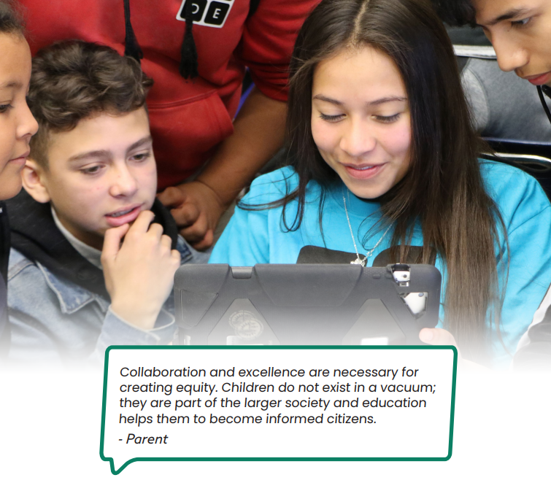
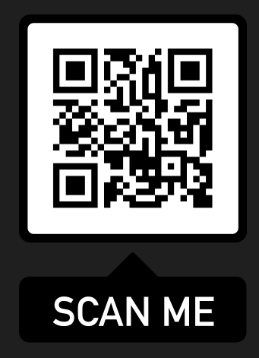
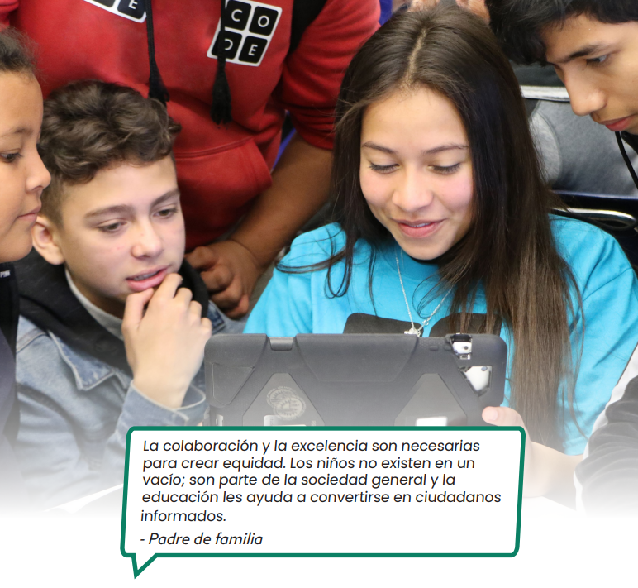
School Site Council Resources to Support School Site Council Members
Recursos para apoyar a los miembros del Consejo del Sitio Escolar

Slide 29
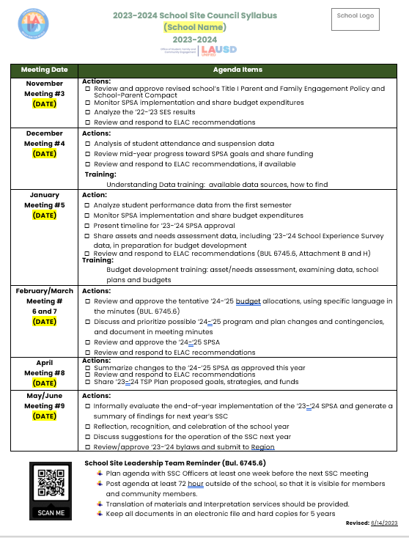
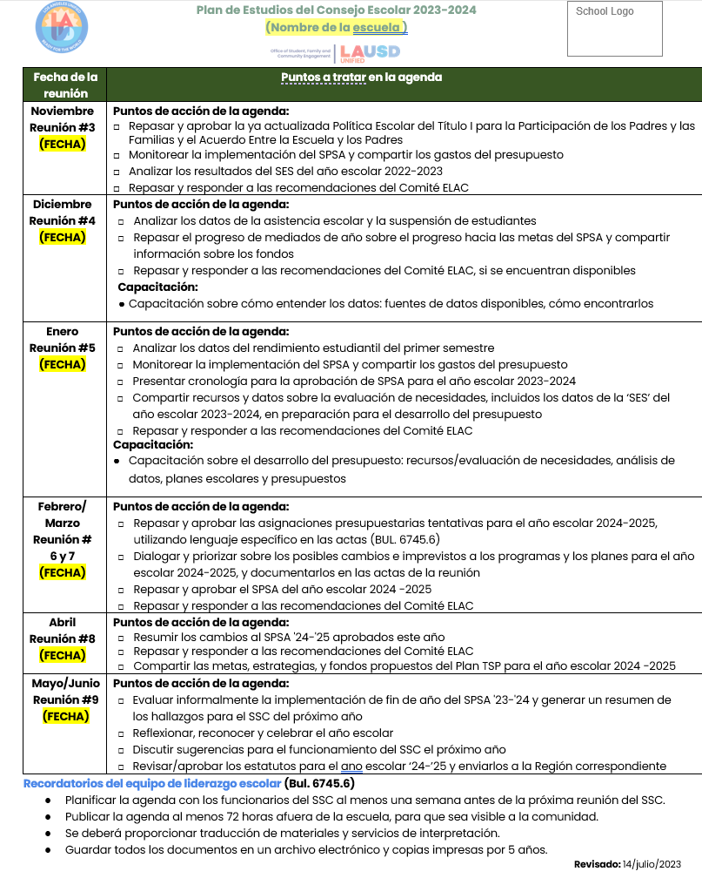
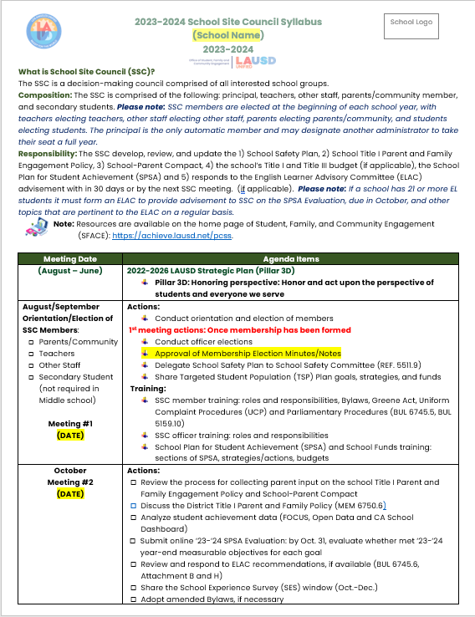
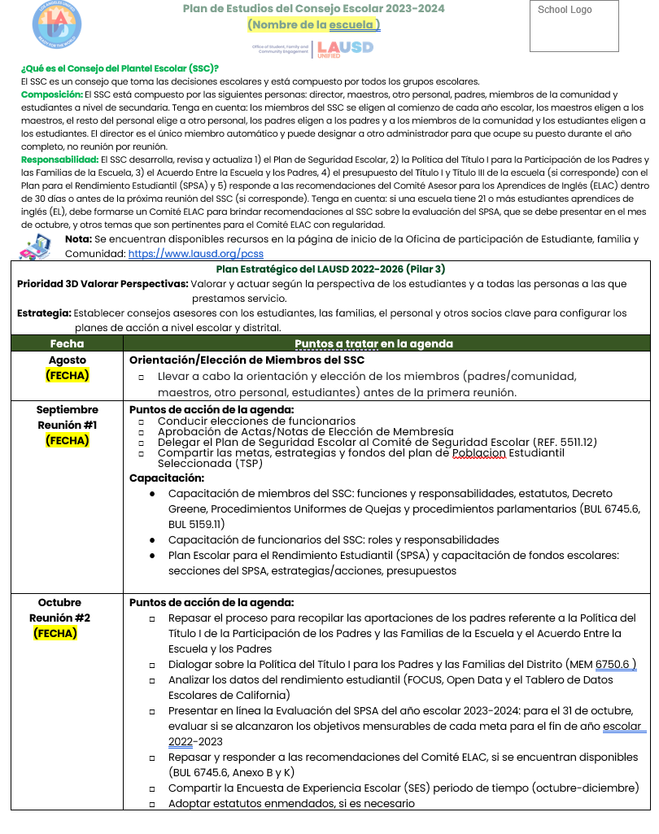
School Site Council Syllabus
Plan de estudios del Consejo del Sitio Escolar​

Slide 30
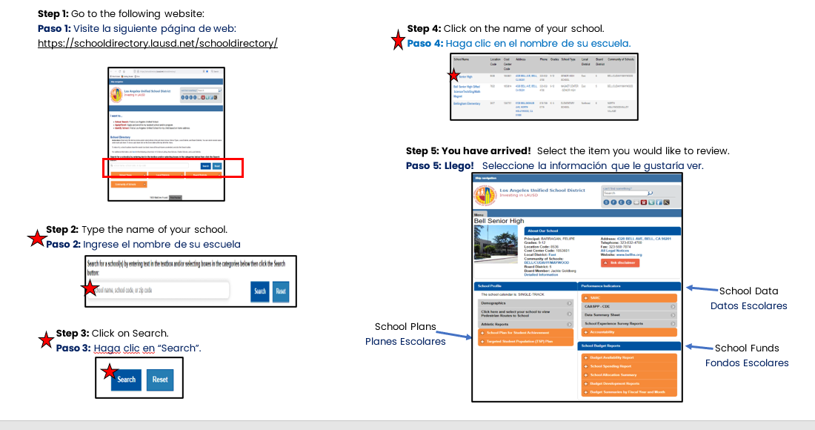
How to access school plans, data, and funds
Como obtener acceso a los planes, datos, y fondos escolares
Notes:
Say:
Now that we have a better idea of what guides the School Site Council and what our responsibilities are, I'm going to share with you how you could access our school plan our budget and our data.
Please feel free to share this page and the following page with your constituents.
Click (step will fly in)
Step 1: Go to the following link: https://schooldirectory.lausd.net/schooldirectory/
Click (step will fly in)
Step 2: Type the name of your school
Click (step will fly in)
On the same page once you type the name of your school do Step 3: Click on search
Click (step will fly in)
A new page will open and you will see a list of school names do Step 4: Click on the name of your school
Click (step will fly in)
You have arrived
This is our school page that contains our School Profile, Performance Indicators and School Budget Reports
On our school page you will notice three blue titles, please feel free to view this page at your leisure. The three areas are:
School Profile identifies what kind calendar, demographics, Pedestrian Routes to school, Athletic Reports and in the orange squares you will find the SPSA, and the TSP school plans.
Performance Indicators such as (SARC) School Accountability Report Card, CAASPP – CDE, Data Summary Sheets, School Experience Survey Reports
School Budget Reports such as Budget Availability Report, School Spending Report, School Allocation Summary, Budget Development Reports, Budget Summaries by Fiscal year and month.
I am sorry to say all documents are in English only.
Click
Diga:
Ahora que tienen una mejor idea de lo que guía al Consejo del Plantel Escolar, y cuáles son las responsabilidades, compartiré con ustedes cómo pueden acceder al plan escolar, nuestro presupuesto, y nuestros datos.
No dude en compartir esta página y la siguiente página con otras personas.
Clic (entrará volando)
Paso 1: Visite el siguiente enlace: https://schooldirectory.lausd.net/schooldirectory/
Clic (entrará volando)
Paso 2: Ingrese el nombre de su escuela
Clic (entrará volando)
En la misma página, una vez que ingrese el nombre de su escuela, siga al Paso 3: Haga clic en search
Clic (entrará volando)
Abrirá una nueva página y después verá la lista con los nombres de las escuelas. Continúe con el Paso 4: Haga clic en el nombre de su escuela
Clic (entrará volando)
¡Llegó!
Esta es la página de nuestra escuela que incluye el perfil escolar, indicadores de rendimiento e informes de los presupuestos escolares
Clic
En nuestra página escolar verán que hay tres títulos en azul, por favor no dude en ver esta página cuando tenga tiempo. Las tres áreas son:
El perfil escolar identifica qué tipo de calendario, demografía, rutas peatonales de ida a la escuela, informes de deportes y en los cuadros naranja encontrarán el SPSA y los planes TSP de la escuela.
Indicadores de rendimiento como el informe sobre las responsabilidades y obligaciones de las escuelas, CAASPP - CDE, Hojas de resúmenes de datos, informes de la encuesta de la experiencia escolar.
Informes del presupuesto escolar tales como el informe de disponibilidad de fondos, informe de gastos escolares, resumen de asignaciones escolares, informes del desarrollo del presupuesto, resúmenes presupuestarios por año fiscal y mensuales. Desafortunadamente todos los documentos están solamente en inglés. Clic

Slide 31
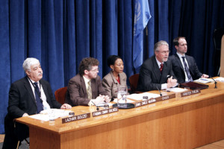
SSC Officers Roles and Responsibilities
Función y Responsabilidades de los Funcionarios del SSC

Slide 32
SSC Officers Roles and Responsibilities
Función y Responsabilidades de los Funcionarios del SSC
.
.
.
.
Name,
Chairperson/
Presidenta
Name,
Vice-Chairperson/
Vice-Presidenta
Name,
Secretary/
Secretaria
Name,
Parliamentarian/
Parlamentaria
Notes:
To do: Insert pictures and names.
Click

Slide 33
Definition | Definición
Presides at all meetings.
Presidir en todas las reuniones.
Chairperson: A person that leads the meeting. This person directs what is discussed in the meeting, as per the agenda.
Presidente: La persona que está a cargo de la reunión. Esta persona tiene la capacidad de dirigir lo que qué se discute algo en la reunión, de acuerdo a la agenda.
01
Participates in agenda planning with the other officers and school staff.
Participar en la planificación de la agenda con los otros funcionarios y personal escolar
Other duties as prescribed by the council.
Desempeñar otras responsabilidades establecidas por el consejo.
04
Chairperson
Presidente/a
02
03
Signs all pertinent documents.
Firmar todos los documentos pertinentes.
Notes:
Say: Let's get started by reviewing the definition of a Chairperson.
A Chairperson is a person that is in charge of the meeting. This person has the ability to direct where and what is discussed in the meeting.
Click & words will appear – ask for a volunteer to read.
Presides at all meetings.
Click & words will appear – ask for a volunteer to read.
Participate in agenda planning with the other officers and school staff.
Click & words will appear – ask for a volunteer to read.
Sign all pertinent documents.
Click & words will appear – ask for a volunteer to read.
Other duties as are prescribed by the council.
Click

Slide 34
Definition | Definición
Serves as the Chairperson in
his or her absences.
Funge como el Presidente en su ausencia.
Vice-Chairperson: A person who leads the meeting in the absence of the Chairperson.
Vice-Presidente: La persona que está a cargo de la reunión cuando el presidente/a esté ausente.
01
Participates in agenda planning
with the other officers and school staff.
Vice-
Chairperson
Vice-
Presidente
Represents the Chairperson in assigned duties.
Representa al Presidente en sus deberes
Participa en la panificación de la agenda con los otros funcionarios y personal
escolar
03
02
Notes:
Say: Let's review the definition of a Vice-chairperson.
A Vice-chairperson is a person that oversees the meeting in the absence of the Chairperson
Click & words will appear – ask for a volunteer to read.
Presides the meetings in the absence of the Chairperson.
Click & words will appear – ask for a volunteer to read.
Represent the Chairperson in assigned duties.
Click & words will appear – ask for a volunteer to read.
Participate in agenda planning with the other officers and school staff.
Click

Slide 35
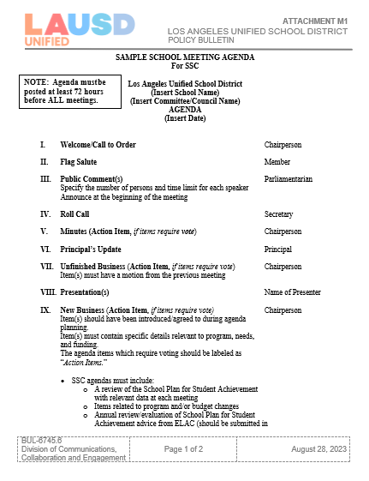
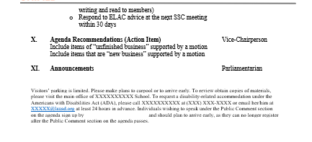
Agenda Template
(Attachment M1)
Planilla de la Agenda (Adjunto M1)
SSC agendas must include:
Welcome
Call to order
Flag Salute
Public Comments
Roll Call
Approval of Minutes (Action)
Principal Update
Unfinished Business (Action)
Presentations
New Business (Action)
Agenda Recommendations (Action)
Announcements
Adjournment
La agenda de SSC debe incluir:
Bienvenida
Llamada al orden
Saludo a la bandera
Comentarios públicos
Pasar lista
Aprobación de actas (Acción)
Actualización del director
Asuntos pendientes (Acción)
Presentaciones
Nuevos asuntos (Acción)
Recomendaciones para la agenda (Acción)
Anuncios
Clausura
Public Comment must be on all agendas. Comentatio Publico debe de star en todas la agendas.
Agenda items to include
Puntos en la agenda que deben de incluyer.
Posting and contact information
Fecha de cuando se publico la agenda y informcacion de contactol
Notes:
Note: Agenda templates in Word are available in Tools for Schools under the SSC tab: https://achieve.lausd.net/Page/11304
Say: SSC agendas must include:
Welcome Call to Order
Flag Salute
Public Comments
Roll Call
Approval of Minutes (Action)
Principal Update
Unfinished Business (Action)
Presentations
New Business (Action)
Agenda Recommendations (Action)
Announcements
Adjournment
Click & agenda will fly in.
Click

Slide 36
Definition | Definición
Transmits true and correct copies of the minutes of such meetings to members.
Entregar copia precisa y correcta de las actas a los miembros.
Secretary: A person that is responsible for the documentation of the council’s business.
Secretario/a: Una persona que es responsable de la documentación de los asuntos
del consejo.
01
Participates in agenda planning with the other officers and school staff.
Participar en la planificación de la agenda con los otros funcionarios y personal escolar
Other duties as assigned by the SSC Chairperson.
Desempeñar otras responsabilidades establecidas por el Presidente.
04
Secretary
Secretaria
02
03
Maintains a current roster of SSC members.
Mantener una lista actualizada de la membresía de SSC.
Notes:
Say: Let's get started by reviewing the definition of a Secretary.
A Secretary is a person that is in charge of the meeting. This person has the ability to direct where and what is discussed in the meeting.
Click & words will appear – ask for a volunteer to read.
Transmit true and correct copies of the minutes of such meetings to members
Click & words will appear – ask for a volunteer to read.
Participate in agenda planning with the other officers and school staff.
Click & words will appear – ask for a volunteer to read.
Maintain a current roster of SSC members.
Click & words will appear – ask for a volunteer to read.
Other duties as are prescribed by the Chairperson
Click

Slide 37
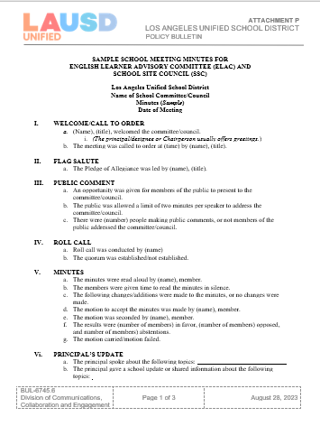
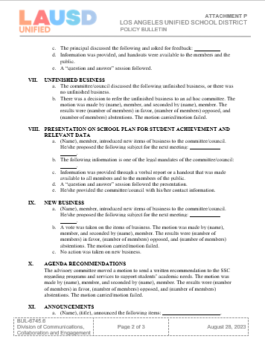
Minute Template
(Attachment P )
Planilla de las Actas (Adjunto P)
La planilla del acta cuenta con lenguaje sugerido para apoyar con la redacción del acta. Debe de representar cada asunto enumerado en la agenda dentro del acta. El acta debe de incluir lo siguiente:
Quién: nombre y cargo de las personas
Qué: nombre de la presentación/tema y breve repaso general de lo que se presentó.
Cuándo: Horario de inicio y clausura.
Pasar lista y establecer quórum: 50+1% de los miembros deben de estar presentes para establecer quórum. Si no se establece quórum, la reunión se califica como informative y no se pueden tratar los asuntos.
The minutes template has suggested language to support your writing of minutes. You must represent every item listed on the agenda in your minutes. The minutes must include the following:
Who: name and title of person
What: name of presentation/topic and a brief overview of what was presented.
Time: Starting and ending time.
Roll call and establishment of quorum: 50+1% of the members must be present to establish quorum. If quorum is not established the meeting is informative only no action can be taken.
Motions must be documented in the minutes. Las mociones tienen que quedar anotadas en las actas.
Notes:
Say: Attachment M is the minutes template, and it looks like this. I know it might be a little intimidating, but I have great news for you. The minutes template has suggested language to support your writing of minutes. You must represent every item listed on the agenda in your minutes. The minutes must include the following:
Who: name and title of person
What: name of presentation/topic and a brief overview of what was presented.
Time: Starting and ending time.
Roll call and establishment of quorum: 50+1% of the members must be present to establish quorum. If quorum is not established the meeting is informative only no action can be taken.
Motions: Action/Advisement from a member that must include their name, what they stated, name of person who seconded the motion and a vote must be taken.
Vote: Part of the motion process. Minutes must reflect how many are in favor, are against, or abstain, and if the motion passed or failed.
Please know that my team and I will be at your side to support you in any way we can.
Click

Slide 38
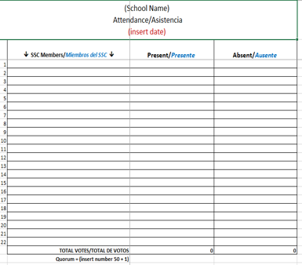
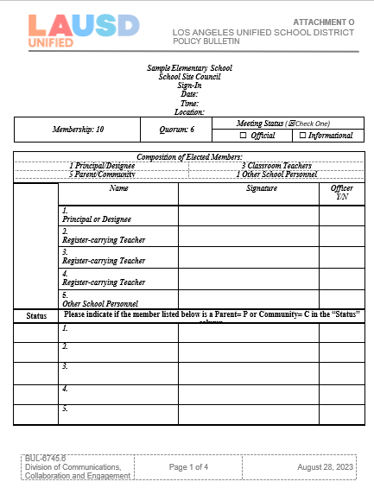
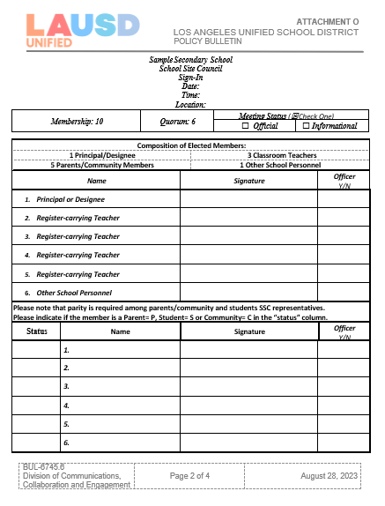
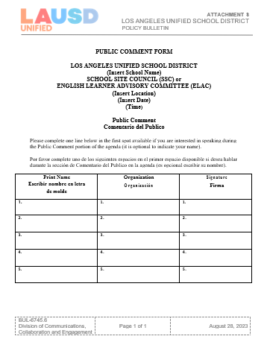
Attendance Roster Lista de Asistencia
If your SSC voted to meet via Zoom or hybrid for the rest of the year, members must sign-in via Chat by writing their names and roles.
If hybrid you must also have physical paper sign-ins.
You will submit single usage report to your file.
Si su SSC votó por reunirse por medio de Zoom o en formato híbrido para lo que resta del año, deben registrarse por medio del Chat al escribir su nombre y cargo. Si la reunión es hibrido tiene que tener una lista física de papel para los participantes in vivo. También someterán el reporte del usuario único a su archivo.
Public Comment (Attachment S)
Comentario Publico (Adjunto S)
Sign-in Sheets (Attachment L)
Lista de asistencia (Adjunto L)
Elementary/Primarias
Secondary/
Nivel secundario
Notes:
Note: Attendance roster templates in Word are available in Tools for Schools under the SSC tab: https://achieve.lausd.net/Page/11304
Please put this form is a Google folder that members can access without their LAUSD Single Sign-on.

Slide 39
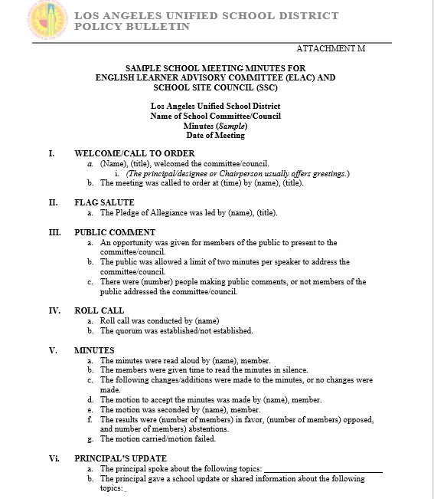
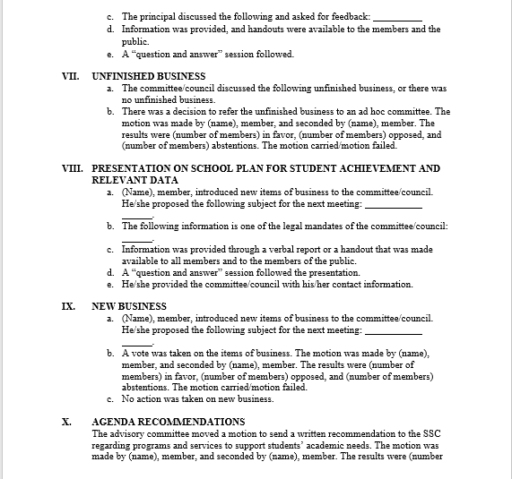
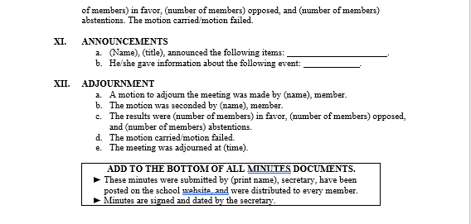
Minute Template
(Attachment M )
Planilla de las Actas (Adjunto M )
The minutes template has suggested language to support your writing of minutes. You must represent every item listed on the agenda in your minutes. The minutes must include the following:
Motions: Action/Advisement from a member that must include their name, what they stated, name of person who seconded the motion and a vote must be taken.
Vote: Part of the motion process. Minutes must reflect how many are in favor, are against, or abstain, and if the motion passed or failed.
La planilla del acta cuenta con lenguaje sugerido para apoyar con la redacción del acta. Debe de representar cada asunto enumerado en la agenda dentro del acta. El acta debe de incluir lo siguiente:
Mociones: Las acciones/asesoramiento de los miembros deben incluir su nombre, lo que expresaron, nombre de la persona que secundó la moción y se debe de someter a votación.
Votación: Parte del proceso de la moción. El acta debe reflejar cuántos están a favor, en contra, o que se abstienen y si la moción se aprobó o fracasó.
Notes:
Say: Attachment M is the minutes template, and it looks like this. I know it might be a little intimidating, but I have great news for you. The minutes template has suggested language to support your writing of minutes. You must represent every item listed on the agenda in your minutes. The minutes must include the following:
Who: name and title of person
What: name of presentation/topic and a brief overview of what was presented.
Time: Starting and ending time.
Roll call and establishment of quorum: 50+1% of the members must be present to establish quorum. If quorum is not established the meeting is informative only no action can be taken.
Motions: Action/Advisement from a member that must include their name, what they stated, name of person who seconded the motion and a vote must be taken.
Vote: Part of the motion process. Minutes must reflect how many are in favor, are against, or abstain, and if the motion passed or failed.
Please know that my team and I will be at your side to support you in any way we can.
Click

Slide 40
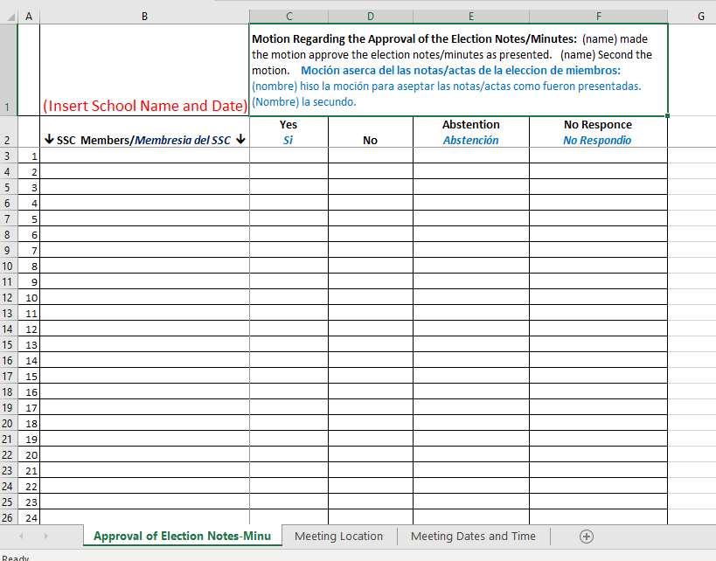
Roll Call Voting Roster Lista de Asistencia para la Votación
Notes:
Note: Roll Call Voting Roster templates in Word are available in Tools for Schools under the SSC tab: https://achieve.lausd.net/Page/11304
Please put this form is a Google folder that members can access without their LAUSD Single Sign-on.

Slide 41
Assists the Chairperson in ensuring all rules and bylaws are followed.
Ayudar al presidente en asegurar que todas las reglas y estatutos se respeten.
Definition | Definición
Parliamentarian: A person who is expert in the formal rules and procedures of deliberation of the committee or council.
Representante Parlamentario: La persona que es experta en las reglas y procedimientos formales para las deliberaciones del comité o consejo.
01
Be knowledgeable about the governing documents of SSC.
Tener conocimientos sobre los documentos de guía para el SSC.
Participates in agenda planning with the other officers and school staff.
Participar en la planificación de la agenda con los otros funcionarios y personal escolar.
Parliamentarian
Representante Parlamentario
04
02
03
Votes on any matter submitted for a vote.
Votar por cualquier asunto que se someta a votación.
Notes:
Say: Let's continue by reviewing the definition of a Parliamentarian.
The Parliamentarian is a person who is expert in the formal rules and procedures of deliberation of the committee or council.
Click & words will appear – ask for a volunteer to read.
Assist the Chairperson in ensuring all rules and bylaws are followed.
Click & words will appear – ask for a volunteer to read.
Participate in agenda planning with the other officers and school staff.
Click & words will appear – ask for a volunteer to read.
Vote on any matter submitted for a vote.
Click & words will appear – ask for a volunteer to read.
Be knowledgeable about the governing documents of SSC.
Click

Slide 42
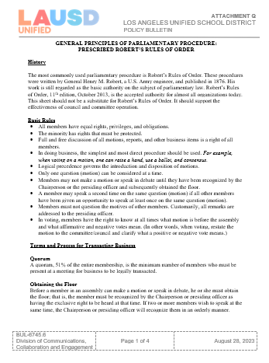
Selected Roberts Rules​
of Order
(Attachment Q)
Normas Selectas de las
Normas de ​Orden
Parlamentario de Robert
(Adjunto Q)
Basic Rules
Normas Básicas
All members have equal rights, privileges, and obligations.
The minority has rights that must be protected.
Full and free discussion of all motions, reports, and other business items is a right of all members.
• Todos los miembros tienen los mismos derechos, privilegios y obligaciones.
• La minoría tiene derechos, lo cuales deben ser protegidos.
• Todos los miembros disfrutan el derecho a discusión plena y libre en cuanto a todas las mociones, los informes y otros asuntos.
Notes:
Say: The General Principles of Parliamentary Procedure: Prescribed Robert’s Rules Of Order document starts with the history, moves on to basic rules and continues with terms and process for "transacting business", which is the formal way of saying voting, or taking action.
Please keep in mind that Robert’s Rules is about using orderly procedures to have discussion and make decisions, encouraging respect for all members and guests.
As there are many rules, we are going to focus on the basic rules.
Might I have a volunteer read the first 3 points?
Click & statements will fly in.
Say: I will read the next statement to clarify what this will look like at our school, since we are meeting____________ (Remember if meeting via Zoom or if you are Hybrid, you must do a roll call vote.)
Click & statement will fly in.
Might I have a volunteer read the last 2 points?
Click & statements will fly in.
Click

Slide 43
Selected Roberts Rules
of Order
(Attachment Q )
Normas Selectas de las
Normas de Orden
Parlamentario de Robert
(Adjunto Q )
Basic Rules
Normas Básicas
Members may not make a motion or speak in debate until they have been recognized by the Chairperson or the presiding officer and subsequently obtained the floor.
A member may speak a second time on the same question (motion) if all other members have been given an opportunity to speak at least once on the same question (motion).
Members must not question the motives of other members. Customarily, all remarks are addressed to the presiding officer.
In voting, members have the right to know at all times what motion is before the assembly and what affirmative and negative votes mean. (In other words, when voting, restate the motion to the committee/council and clarify what a positive or negative vote means.)
Los miembros no pueden hacer una moción o hablar durante el debate hasta que hayan sido reconocidos por el presidente o funcionario que rige y le conceda la palabra.
Un miembro puede hablar por segunda vez referente al mismo asunto (moción) si todos los miembros han tenido la oportunidad de hablar por lo menos una vez referente al mismo asunto (moción).
Los miembros no deben cuestionar los motivos de los otros miembros. Regularmente, todos los comentarios son dirigidos al funcionario que preside en la reunión.
Durante la votación, los miembros tienen el derecho de saber en todo momento qué moción está ante la membresía y qué significa un voto a favor o en contra. (En otras palabras, al votar, vuelva a exponer la moción al comité/consejo y aclare lo que significa un voto a favor o en contra)
Notes:
Say:
Might the Parliamentarian read the next points please.
Members may not make a motion or speak in debate until they have been recognized by the Chairperson or the presiding officer and subsequently obtained the floor.
A member may speak a second time on the same question (motion) if all other members have been given an opportunity to speak at least once on the same question (motion).
Thank you.
This is where being the Parliamentarian can be tricky. My recommendation is that you ask “Has everyone had an opportunity to speak, before I recognize…… again?”
Might I have a volunteer read the last 2 points?
Click & statements will fly in.
Are there any questions?
Click

Slide 44
Selected Robert's Rules
of Order
(Attachment Q )
Normas Selectas de las Normas de ​Orden Parlamentario de Robert (Adjunto Q)
Basic Rules
Normas Básicas
In doing business, the simplest and most direct procedure should be used. For example, when voting on a motion, one can raise a hand, use a ballot, and consensus.
Logical precedence governs the introduction and disposition of motions.
Only one question (motion) can be considered at a time.
• A tratar asuntos, se debe utilizar el procedimiento más sencillo y directo. Por ejemplo, cuando se vota por una moción, se puede levantar la mano, usar una boleta electoral y por consenso.
• La prioridad de la lógica dirige la presentación y disposición de las mociones.
• Solamente un asunto (moción) se puede considerar a la vez.
Notes:
Say: The General Principles of Parliamentary Procedure: Prescribed Robert’s Rules Of Order document starts with the history, moves on to basic rules and continues with terms and process for "transacting business", which is the formal way of saying voting, or taking action.
Please keep in mind that Robert’s Rules is about using orderly procedures to have discussion and make decisions, encouraging respect for all members and guests.
As there are many rules, we are going to focus on the basic rules.
Might I have a volunteer read the first 3 points?
Click & statements will fly in.
Say: I will read the next statement to clarify what this will look like at our school, since we are meeting____________ (Remember if meeting via Zoom or if you are Hybrid, you must do a roll call vote.)
Click & statement will fly in.
Might I have a volunteer read the last 2 points?
Click & statements will fly in.
Click

Slide 45
Selected Roberts Rules
of Order
(Attachment N )
Normas Selectas de las Normas de ​Orden Parlamentario de Robert (Adjunto N )
Basic Rules
Normas Básicas
Members must not question the motives of other members. Customarily, all remarks are addressed to the presiding officer.
In voting, members have the right to know at all times what motion is before the assembly and what affirmative and negative votes mean. (In other words, when voting, restate the motion to the committee/council and clarify what a positive or negative vote means.)
Los miembros no deben cuestionar los motivos de los otros miembros. Regularmente, todos los comentarios son dirigidos al funcionario que preside en la reunión.
Durante la votación, los miembros tienen el derecho de saber en todo momento qué moción está ante la membresía y qué significa un voto a favor o en contra. (En otras palabras, al votar, vuelva a exponer la moción al comité/consejo y aclare lo que significa un voto a favor o en contra)
Notes:
Say:
Might the Parliamentarian read the next points please.
Members may not make a motion or speak in debate until they have been recognized by the Chairperson or the presiding officer and subsequently obtained the floor.
A member may speak a second time on the same question (motion) if all other members have been given an opportunity to speak at least once on the same question (motion).
Thank you.
This is where being the Parliamentarian can be tricky. My recommendation is that you ask “Has everyone had an opportunity to speak, before I recognize…… again?”
Might I have a volunteer read the last 2 points?
Click & statements will fly in.
Are there any questions?
Click

Slide 46


Public Comment
(Attachment P)
Comentario Público (Adjunto P)
Please display timer when leading Public Comment.
Favor de mostrar el cronómetro al realizar el Comentario Público.
Notes:
Say: Let's look at the Public Comment Form, Attachment S and Public Comment Guidelines Form, Attachment U1
The Public Comment sheet will be placed near the regular sign-in sheets.
(If meeting on Zoom or Hybrid, Public Comment participants need to sign-in using the Chat.)
Public Comment Guidelines Form, Attachment U1
Members of the public are invited to address the ELAC in accordance with the specific guidelines below:
¨ Speakers for public comment must sign up on a first-come, first-served basis at the meeting.
¨ No slot for public comment will be held or served by proxy.
¨ Each speaker will be allowed a single appearance at the public comment time.
¨ A time allotment of 1 minute will be provided to a maximum of 5 people.
The following are the instructions for how to sign up for public comment:
1. Interested speakers for public comment can register at_______________ (writing your name is optional).
2. Interested speakers may register for public comment about fifteen minutes before the scheduled start time of the meeting.
3. A committee officer will call speakers on the list in the order they are received. *It is recommended that the Parliamentarian assist the Chairperson with the list. A timer will be projected to assist the speaker in monitoring the time.
4. Once public comment slots are filled, no additional speakers may be signed up. Speakers must wait until the public comment item on the agenda for their names to be called to speak.
Click

Slide 47
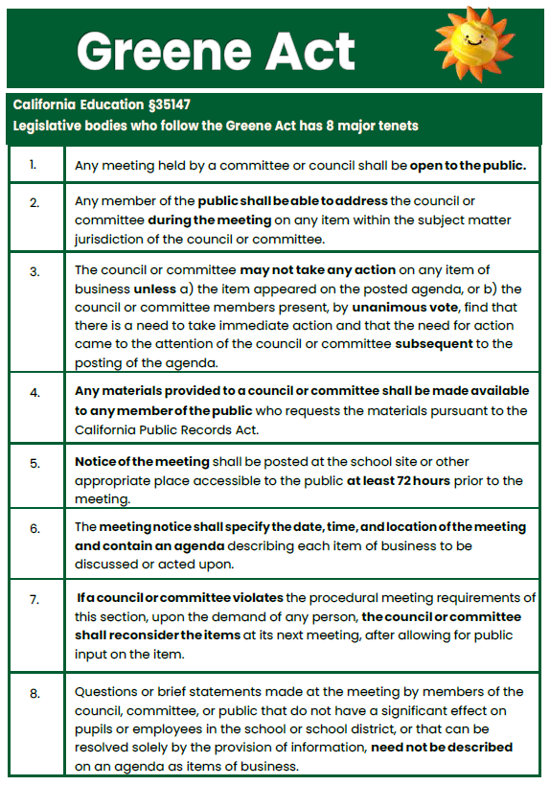
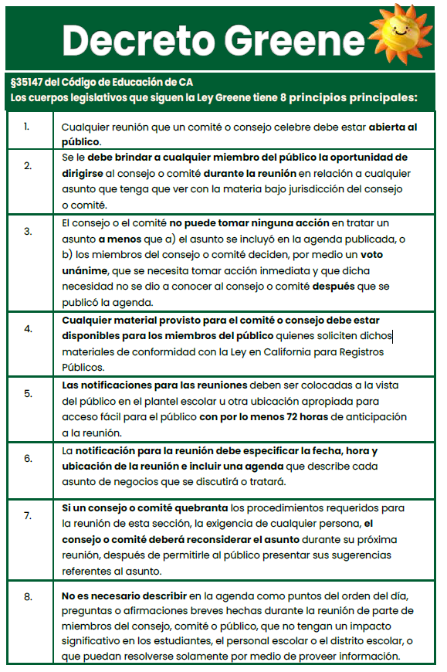
THE GREENE ACT School/District Councils & English Learner Committees El DECRETO “GREENE” Los consejos escolares/del distrito y Comités para Aprendices de Inglés
Notes:
Say: School Site Council is governed by the Greene Act. It is very important for all of us to know and understand the why of certain guides and practices.
Click

Slide 48
THE GREENE ACT
El DECRETO “GREENE”
Cualquier reunión que un comité o consejo celebre debe estar abierta al público.
Se le debe brindar a cualquier miembro del público la oportunidad de dirigirse al consejo o comité durante la reunión en relación a cualquier asunto que tenga que ver con la materia bajo jurisdicción del consejo o comité.
Any meeting held by a committee or council shall be open to the public.
Any member of the public shall be able to address the council or committee during the meeting on any item within the subject matter jurisdiction of the council or committee.
Notes:
Say: Might I have a volunteer read the first two rules of the Greene Act?
Any meeting held by a committee or council shall be open to the public.
Any member of the public shall be able to address the council or committee during the meeting on any item within the subject matter jurisdiction of the council or committee.
Are there any questions before we move on?
Click

Slide 49
THE GREENE ACT
El DECRETO “GREENE”
3. The council or committee may not take any action on any item of business unless a) the item appeared on the posted agenda, or b) the council or committee members present, by unanimous vote, find that there is a need to take immediate action and that the need for action came to the attention of the council or committee subsequent to the posting of the agenda.
4. Any materials provided to a council or committee shall be made available to any member of the public who requests the materials pursuant to the California Public Records Act.
3. El consejo o el comité no puede tomar ninguna acción en tratar un asunto a menos que a) el asunto se incluyó en la agenda publicada, o b) los miembros del consejo o comité deciden, por medio un voto unánime, que se necesita tomar acción inmediata y que dicha necesidad no se dio a conocer al consejo o comité después que se publicó la agenda.
4. Cualquier material provistos para el comité o consejo debe estar disponibles para los miembros del público quienes soliciten dichos materiales de conformidad con la Ley en California para Registros Públicos.
Notes:
Say: Might I have a volunteer read the next two items here?
The council or committee may not take any action on any item of business unless a) the item appeared on the posted agenda, or b) the council or committee members present, by unanimous vote, find that there is a need to take immediate action and that the need for action came to the attention of the council or committee subsequent to the posting of the agenda.
Any materials provided to a council or committee shall be made available to any member of the public who requests the materials pursuant to the California Public Records Act.
Are there any questions before we move on?
Click

Slide 50
THE GREENE ACT
El DECRETO “GREENE”
5. Las notificaciones para las reuniones deben ser colocadas a la vista del público en el plantel escolar u otra ubicación apropiada para acceso fácil para el público con por lo menos 72 horas de anticipación a la reunión.
6. La notificación para la reunión debe especificar la fecha, hora y ubicación de la reunión e incluir una agenda que describe cada asunto de negocios que se discutirá o tratará.
7. Si un consejo o comité quebranta los procedimientos requeridos para la reunión de esta sección, la exigencia de cualquier persona, el consejo o comité deberá reconsiderar el asunto durante su próxima reunión, después de permitirle al público presentar sus sugerencias referente al asunto.
5. Notice of the meeting shall be posted at the school site or other appropriate place accessible to the public at least 72 hours prior to the meeting.
6. The meeting notice shall specify the date, time, and location of the meeting and contain an agenda describing each item of business to be discussed or acted upon.
7. If a council or committee violates the procedural meeting requirements of this section, upon the demand of any person, the council or committee shall reconsider the items at its next meeting, after allowing for public input on the item.
Notes:
Say: Would an officer like to read the next 3 to the team? Are there any questions before we move on?
Click

Slide 51
THE GREENE ACT
El DECRETO “GREENE”
8. Questions or brief statements made at the meeting by members of the council, committee, or public that do not have a significant effect on pupils or employees in the school or school district, or that can be resolved solely by the provision of information, need not be described on an agenda as items of business.
8. No es necesario describir en la agenda como puntos del orden del día, preguntas o afirmaciones breves hechas durante la reunión de parte de miembros del consejo, comité o público, que no tengan un impacto significativo en los estudiantes, el personal escolar o el distrito escolar, o que puedan resolverse solamente por medio de proveer información.
* Los avisos y agendas deben publicarse en un área visible para todos los miembros de la comunidad escolar, incluidos los padres/tutores.
* Notices and agendas should be posted in an area that is visible to all members of the school community, including parents/guardians.
Notes:
Say: I will read this slide.
Now that we have reviewed all 8 rules of the Greene Act, you might understand a little bit better why your roles of officers is so important in a different way. There are laws which cover the operation of this council to promote transparency and orderly engagement.
We are a team.
As officers, you are a key part of the school's leadership, helping to elevate the voice of all members on the SSC.
Click

Slide 52

Next Steps
How might we work together to support one another as leaders?
Próximos Pasos
¿Cómo podemos trabajar juntos para apoyarnos uno al otro como líderes?
Notes:
Say: After all we have learned today, how might we work together to support one another as leaders? I would like to hear from each one of you. What are your thoughts about how we can best share our thoughts and opinions to help our children?
Our school is committed to helping you lead this committee.
(School leader shares commitment to leaders.)
Click

Slide 53
Family Engagement Resources Recursos para la Participación de Familias Resources are available on the home page of Student, Family, and Community Engagement (SFACE):/Hay recursos disponibles en la pagina de principal de la Oficina de Participación de Estudiantes, Familias, y Comunidad https://achieve.lausd.org/sface.

Slide 54
Contact information Información de Contacto:
Name:___________
E-mail:___________
Phone: ___________
Thank you for your leadership
and commitment!
Gracias por su liderazgo
y compromiso!
Notes:
Say: I am so excited and look forward to working with you. Thank you for being a SSC member and for taking on the responsibility of being an officer.
If you have any questions or need to reach me, please feel free to reach out via email or by phone.
Once again, thank you.
Click

